Slide 1
L’efficacité de l’hydrodissection et les différents produits d’infiltration dans le syndrome du tunnel carpien
Jemi Kaoumi
R1 GMF-U Cité-de-la-Santé
Supervisé par Dre Annie Pacitto-Allard
02/06/2023

Slide 2
Aucun conflit d’intérêt

Slide 3
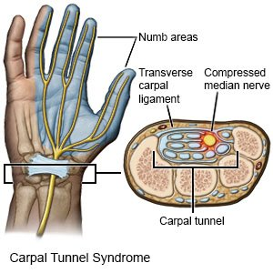
Contexte
Mononeuropathie compressive la plus prévalente
Rémission rare
Multiples traitements: attelle, infiltration (corticos, PRP), décompression
57-66% → chx 1-3 ans post tx conservateur!
Attelle → 30% issue favorable
67.4% → décompression chx 1 an post infiltration corticos
Chx = 75% ctrl sx adéquat

Slide 4
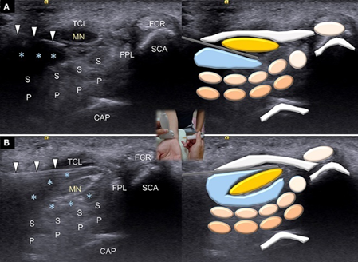
Hydrodissection échoguidée
Création plan liquidien circonférentiel → décompression, mobilité
Multiples techniques, pas de standard établi
Adhésiolyse et dissection mousse de tissus fibrotiques sans complication chirurgicale
Libération de la perssion nervi nervorum et vasa nervorum

Slide 5
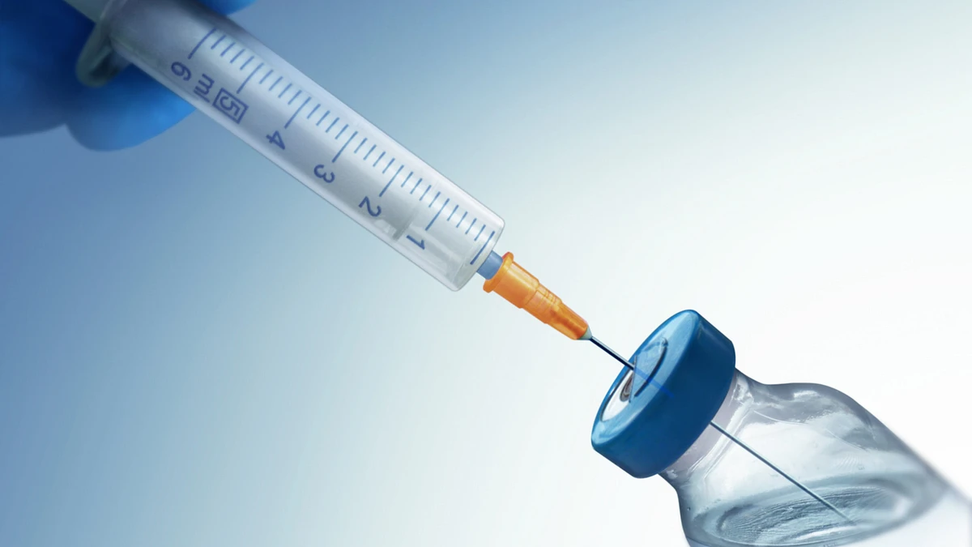
Produits d’infiltration
Possible effet thérapeutique surajouté à la décompression minimalement invasive
Corticoides (e.g. Kenalog)
PRP
D5W
NS
Acide hyaluronique

Slide 6
Méthodologie
Question de recherche
P: Adultes âgés de 18 ans et + atteints du syndrome de tunnel carpien
I: Hydrodissection échoguidée
I: Produits d’infiltration outre les corticoïdes (PRP, D5W)
C: infiltration conventionnelle périneurale
C: Corticoides
O: Contrôle symptomatique

Slide 7
Méthodologie (2)
Revue de littérature
Bases de données validées: Medline, EMBASE, The Cochrane Database of Systematic Reviews
Termes MESH, opérateurs booléens AND/OR, mots libres sous paramètres ti (title), kf (keyword heading), mots libres explosés *
Maximiser nombre d’articles pertinents répondant au PICO

Slide 8
Méthodologie (3)
Base de données | Recherche
Embase | (((hydrodissect*) AND (carpal tunnel syndrome OR carpal tunnel*)) AND (corticosteroid* OR dextrose OR glucose OR PRP OR platelet-rich plasma cell))
MEDLINE | (((hydrodissect*) AND (carpal tunnel syndrome OR carpal tunnel*)) AND (corticosteroid* OR dextrose OR glucose OR PRP OR platelet-rich plasma cell))
Cochrane | (((hydrodissect*) AND (carpal tunnel syndrome OR carpal tunnel*)) AND (corticosteroid* OR dextrose OR glucose OR PRP OR platelet-rich plasma cell))

Slide 9
Méthodologie (4)
Critères d’inclusion
Articles concernant hydrodissection echoguidée
Adultes avec neuropathie médiane compressive dans le tunnel carpien
Issues = réduction symptomatique et amélioration fonctionnelle
Revues systématiques, ECR, études prospectives et rétrospectives
Critères d’exclusion
Ne concernant pas l’hydrodissection ou la neuropathie médiane
N’évaluant pas issues cliniques (e.g. évaluation unique de données échographiques ou électrodiagnostiques)
Opinion d’expert, littérature grise, case reports
Articles apparaissant déjà dans les revues systématiques analysés
Suivi court <3 mois

Slide 10
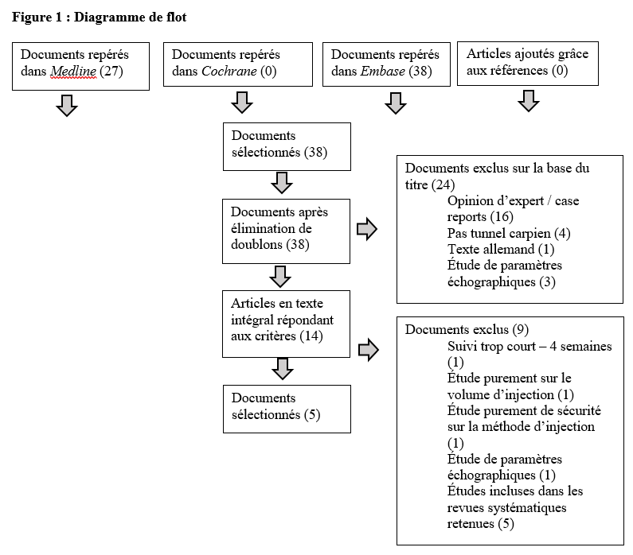
Méthodologie (5)

Slide 11
Article 1: The Effectiveness and Safety of Commonly Used Injectates for Ultrasound-Guided Hydrodissection Treatment of Peripheral Nerve Entrapment Syndromes: A Systematic Review
Revue systématique
9 ECR
1 étude prospective quasi-expérimentale
Adultes avec neuropathie compressive périphérique
Hydrodissection échoguidée avec différents infiltrats versus infiltrations périneurales conventionnelles et traitements conventionnels
NS, corticoides, D5W, PRP, attelle, PRP avec attelle
567 patients

Slide 12
Article 1 - Issues
Issues: douleur et fonction
Visual Analog Scale (VAS)
Boston Carpal Tunnel Questionnaire (BCTQ)
Symptômes subjectifs rapportés par le patient
Quick-Disability of Arm Shoulder and Hand questionnaire (Q-DASH)
Issues secondaires
Finger pinch strength
Monofilament
Discrimination entre deux points
Trouvailles électrodiagnostiques et échographiques

Slide 13
Article 1 - Résultats
VAS (douleur)
PRP 3cc > attelle en position neutre 8h par nuit à 6 mois (p<0.018)
D5W 5cc > NS à 1 mois (p<0.001), 3 mois (p<0.020) et 6 mois (p<0.001)
D5W > Kenalog 10mg/cc x3cc + NS 2cc à 4 mois (p<0.01) et 6 mois (p<0.001)
Triamcinolone 80mg +2% lido 1cc = triamcinolone 40mg + 2% lido 2cc = 3cc lido 2% ad 6 mois
2 cc PRP = 2cc NS ad 3 mois
PRP 2cc > méthylprednisolone 40mg à 3 mois (p<0.04)

Slide 14
Article 1 - Résultats (2)
BCTQs (symptômes)
PRP 3cc > attelle en position neutre 8h à 3 mois (p<0.017) et 6 mois (p<0.045)
D5W 5cc > NS 5cc à 1 mois (p<0.020), 3 mois (p<0.010) et 6 mois (p<0.001)
D5W 5cc > Triamcinolone 30mg + NS 2cc à 4 mois (p<0.010) et 6 mois (p<0.001)
Acide hyaluronique + bupivacaine > dexaméthasone + bupi à 1 semaine (p<0.05), 3 mois (p<0.029) et 6 mois (p<0.047)
PRP + attelle > attelle unique à 1 mois (p<0.009)
PRP 2cc > 40 mg methylprednisolone à 3 mois (p<0.007)
PRP 2cc = D5W 3cc

Slide 15
Article 1 - Résultats (3)
BCTQf (fonction)
PRP > attelle seule à 1 mois (p<0.002), 3 mois (p<0.001) et 6 mois (p=0.001)
D5W > NS à 1 mois (p<0.001), 3 mois (p<0.001) et 6 mois (p<0.001)
D5W > triamcinolone à 4 mois (p<0.001) et 6 mois (p<0.001)
Hyaluronidase > dexaméthasone à 1 semaine (p<0.046), 3 mois (p<0.019) et 6 mois (p<0.033)
PRP avec attelle > attelle unique à 1 mois (p<0.018)
PRP > méthylprednisolone à 3 mois (p<0.002)
PRP > D5W à 3 mois (p<0.044)
Aucun effet adverse

Slide 16
Article 1 - Limitations
Non reproductible (termes de recherche)
75% femmes
Biais sélection, exclusions articles autres que ECR
Pays d’orient
Grande hétérogénéité: infiltrat, qté, technique, période de suivi
Suivi trop court - 6 mois
PRP peu disponible à la population

Slide 17
Article 2: Hydrodissection for Carpal Tunnel Syndrome A Systematic Review
Revue systématique
6 essais cliniques randomisées à double insu
356 patients
Efficacité de l’hydrodissection dans le CTS selon différents agents d’infiltration
Exclusion d’agents orthobiologiques (hyaluronidase) et PRP
Patients adultes avec CTS dx cliniquement avec données électrodiagnostiques en faveur du dx.
Sévérité légère à modérée

Slide 18
Articles 2 - Issues
VAS
BCTQ
SSS (douleur)
FSS (fonction)
Issues secondaires
Satisfaction pt
QoL
Paramètres électrodiagnostiques et échographiques

Slide 19
Article 2 - Résultats
Hydrodissection NS > Infiltration s/c NS dans le SSS à 6 mois (p<0.024) et FSS à 6 mois (p<0.041)
Hydrodissection avec hyaluronidase > hydrodissection avec dexaméthasone à 6 mois concernant le SSS (p<0.05) et FSS (p<0.033)
Hydrodissection avec hyaluronidase > hydrodissection avec NS à 6 mois en ce qui concerne le SSS, FSS et VAS *signification statistique inconnue
Hydrodissection 80mg triamcinolone + 20mg lido = 40mg triamcinolone + 1cc NS + 20mg lido = NS + 20mg lido (FSS + SSS)
Hydrodissection avec D5W > hydrodissection avec NS à 6 mois selon le VAS (p<0.001), SSS (p<0.001) et FSS (p<0.001)
Hydrodissection avec D5W > HD 80mg triamcinolone + 2cc NS concernant le VAS (p<0.001), SSS (p<0.001) et FSS (p<0.001) à 6 mois.

Slide 20
Article 2 - Résultats (2)
Aucun effet indésirable

Slide 21
Article 2 - Limitations
Exclusion PRP et hyaluronidase - biais de sélection
Pays orientaux - validité externe
Importante hétérogénéité
Exclusion de patients avec maladie sévère - impossibilité à généraliser à tous CTS
Suivi court

Slide 22
Article 3: The Effectiveness of Hydrodissection with 5% Dextrose for Persistent and Recurrent Carpal Tunnel Syndrome: A Retrospective Study
Étude rétrospective de cohorte
Efficacité de l’hydrodissection échographique + 10cc D5W pour le CTS persistant ou récurrent post chx de décompression
*infiltration effectuée par un seul MD, une seule machine echo, 7 ans d’expérience
40 patients avec douleur 4/10+ pré-traitement
Sx récurrents: récidive après rémission 6 mois post chx
Persistants: persistance symptômes plus d’un mois postop

Slide 23
Article 3 - Issues
Symptômes dans le territoire du tunnel carpien selon l’échelle VAS
*Contrôle symptomatique <30% jugé comme aucun changement (jugé inefficace selon l’étude)
*Contrôle symptomatique ≥30 mais < 50% jugé comme légère amélioration (jugé inefficace selon l’étude)
*Contrôle symptomatique ≥ 50% jugé comme efficace
*Contrôle symptomatique ≥ 70% jugé comme excellent

Slide 24
Article 3 - Résultats
Hydrodissection effectuée en moyenne 21 mois post-op et suivi moyen ad 33 mois post dernier traitement
3 traitements HD + D5W en moyenne à intervalle 1-4 semaines
11 patients (5 tx efficace, 6 inefficace) → reçus d’autres tx conservateurs
Groupe sx persistants (suivi moyen 30.7 mois)
13% excellent
39.2% efficace
47.8% inefficace
Groupe sx récurrents (suivi moyen 37.2 mois)
61.6% excellent
15.3% efficace
23.1% inefficace

Slide 25
Article 3 - Résultats (2)
À <2 ans (n=11), 36.4% rapportaient un effet efficace et 63.6% un effet inefficace (p=0.077)
Entre 2-4 ans de suivi (n=18), 77.8% rapportaient un effet efficace versus 22.2% inefficace (p=0.077)
À plus de 4 ans (n=7), 57.1% rapportaient un effet efficace versus 42.9% inefficace (p=0.077)

Slide 26
Article 3: Limitations
1 seul opérateur, 1 seul centre, Taiwan - non généralisable
Biais de rappel
Biais de confusion - tx conservateurs autres
Suivi ad 4 ans, rémission spontanée non exclue
Pas de placebo

Slide 27
Article 4: Long-term outcome after perineural injection with 5% dextrose for carpal tunnel syndrome: a retrospective follow-up study
Étude rétrospective
185 patients
20 ans et +
Dx clinique CTS
1 an post HD avec 10cc D5W échoguidée
34.1% sévère
65.9% léger à modéré
1 seul opérateur, une machine d’écho, 7 ans d’expérience

Slide 28
Article 4 - Issues
Symptômes dans le territoire du tunnel carpien selon l’échelle VAS
*Contrôle symptomatique <30% jugé comme aucun changement (jugé inefficace selon l’étude)
*Contrôle symptomatique ≥30 mais < 50% jugé comme légère amélioration (jugé inefficace selon l’étude)
*Contrôle symptomatique ≥ 50% jugé comme efficace
*Contrôle symptomatique ≥ 70% jugé comme excellent

Slide 29
Article 4 - Résultats
2.2 traitements en moyenne
Suivi moyen de 15.8 mois
88.6% CTRL Sx >50%
62.7% = CTRL > 70% et 25.9% >50% et <70%
11.4% Tx inefficace (sx <50%)

Slide 30
Article 4 - Résultats
Les patients avec maladie grade léger, modérée et sévère requéraient respectivement 1.7, 2.4 et 2.6 injections afin d’atteindre un contrôle symptomatique de plus de 50% (grade léger versus sévère p=0.008 et grade modéré versus léger p=0.062)
18 patients (tx inefficace) et 8 (tx efficace) ont reçu d’autres tx conservateurs
2 pts inefficace = chx
Aucune complication

Slide 31
Article 4 - Limitations
Gradation de la sévérité selon données électrophysiologiques
1 seul opérateur, Taiwan - validité externe
Biais de rappel
Rémission spontanée non-exclue
Étude rétrospective autre a démontré que 27-34% avec CTS non tx = rémission spontanée après 10-15 mois de suivi.
Échec à démontrer temporalité entre début soulagement sx et moment de la procédure
Biais de confusion
Très petit échantillon
Pas de placebo

Slide 32
Article 5: Ultrasound-Guided Hydrodissection With Corticosteroid Injection in the Treatment of Carpal Tunnel Syndrome
Étude prospective randomisée à double insu
20 pts avec CTS léger à modéré dx cliniquement et avec tests électrodiagnostiques
Hydrodissection avec 1cc bétaméthasone (6mg) + 1cc lido 1% + 3 cc salin versus infiltration conventionnelle de 1cc bétaméthasone (6mg) + 1cc lidocaïne sous écho
Échec randomisation avec 11 pts CTRL et 9 intervention
Échec randomisation avec âge moyen 47 (intervention) et 59 (contrôle), p=0.09

Slide 33
Article 5 - Issues
Satisfaction du patient
BQCT
VAS

Slide 34
Article 5 - Résultats
Pas d’effets adverses
2 patients dans chaque groupe convertis en chx décompression à 6 mois (échec)
À 4 semaines, diminution moindre du score BQCTS (symptômes) dans le groupe hydrodissection (-0,8 ; -1,2 à -0.4 avec IC 95%) versus le groupe contrôle (-1.5 ; -2.0 à -1.1 avec IC 95%) Différence statistiquement significative p=0.02
Aucune différence statistiquement significative entre les deux groupes concernant la diminution de la douleur selon le VAS et l’amélioration de la fonction selon le BQCTS (fonction) à 4 et 24 semaines

Slide 35
Article 5 - Limitations
Échec randomisation, CTRL-Tx et âge
Échantillon miniscule
Suivi court (24 semaines)
1 seul centre Mayo Clinic
Exclusion de pts ayant reçu infiltration antérieurement

Slide 36
Sommaire des résultats
Étude 1:
HD PRP > HD corticoides, HD D5W (supérieur uniquement fonction à 3 mois), attelle à court terme
Aucune différence entre HD avec différentes doses corticos
HD PRP = HD NS
HD D5W > HD NS, corticoides
Hyaluronidase > dexaméthasone ad 6 mois
HD avec NS = amélioration clinique

Slide 37
Sommaire des résultats (2)
Étude 2
HD NS > NS SC
Hyaluronidase > Dexaméthasone
HD D5W > HD corticoides, NS
Étude 3:
Pts avec sx récurrente postop répondent mieux au tx HD D5W
Étude 4:
Un plus grand nombre d’HD 10cc D5W nécessaire pour tx efficace chez patients avec mx sévère
Méthode efficace pour diminuer sx CTS légers-modérés

Slide 38
Sommaire des résultats (3)
Étude 5:
Aucune différence significative entre HD corticoides versus infiltration conventionnelle échoguidée avec corticoides ad 24 semaines

Slide 39
Discussion
Impossibilité de conclure une supériorité du mécanisme HD
1 étude incluse dans la 2e revue systématique, HD NS > NS SC (pas infiltration conventionnelle)
5e étude, aucune différence entre HD et infiltration conventionnelle, très faible puissance
Plus d’ECR nécessaires
Impossibilité de déterminer infiltrat le plus efficace
Grande hétérogénéité entre les études: techniques, qté, infiltrats comparés, échelles d’évaluation des sx utilisés, caractéristiques des patients, l’expérience du clinicien, temps de suivi
Standardisation des études nécessaire, éliminant variables confondantes

Slide 40
Forces
Reproductible
Termes de recherche maximisant le nombre et la pertinence des articles recherchés
Exclusion des études de faible qualité: case reports, opinions d’expert, littérature grise, études non pertinentes pour la première ligne
Méthodologie approuvée par une bibliothécaire professionnelle

Slide 41
Faiblesses
Grande hétérogénéité
Impossibilité de répondre à la question clinique
Biais de confusion
Biais de détection
Multiples échelles évaluant les issues
Critères dx cliniques et électrodiagnostiques différents ou non-mentionnés
Biais de sélection
Études provenant majoritairement d’asie avec population homogènes
Tx administré par même opérateur dans les études 3 et 4 (même auteur)
Patients opérés (étude 3) versus patients non opérés (reste des études)
Généralisation à notre population impossible

Slide 42
Conclusion
Aucun consensus considérant forte hétérogénéité et faible qté d’études disponibles sur le sujet
Impossibilité d’émettre des recommandations face à la technique d’infiltration et l’infiltrat de choix dans le traitement du CTS
Nécessité de plus d’ECR
Aveuglés
Infiltration périneurale conventionnelle versus HD
Technique, infiltrat, qté, caractéristiques des pts standardisés
Face-à-face de différents infiltrats avec standardisation des variables confondantes
Suivi plus long que 6 mois

Slide 43
Merci!

Slide 44
Références
1. Sevy JO, Varacallo M. Carpal Tunnel Syndrome. [Updated 2022 Sep 5]. In: StatPearls [Internet]. Treasure Island (FL): StatPearls Publishing; 2022 Jan-. Available from: https://www.ncbi.nlm.nih.gov/books/NBK448179/
2. Burton CL, Chesterton LS, Chen Y, van der Windt DA. Clinical course and prognostic factors in conservatively managed carpal tunnel syndrome: a systematic review. Arch Phys Med Rehabil 2016;97:836–52.e1.
3. Bland JD. Treatment of carpal tunnel syndrome. Muscle Nerve 2007;36:167–71.
4. Meys V, Thissen S, Rozeman S, Beekman R. Prognostic factors in carpal tunnel syndrome treated with a corticosteroid injection. Muscle Nerve 2011;44:763–8
5. Fried SM, Nazarian LN. Ultrasound-guided hydroneurolysis of the median nerve for recurrent carpal tunnel syndrome. Hand (NY) 2019; 14:413–421.

Slide 45
Références (2)
6. Smith J, Wisniewski SJ, Finnoff JT, Payne JM. Sonographically guided carpal tunnel injections: the ulnar approach. J Ultrasound Med 2008; 27:1485–1490.
7. Lam KHS, Hung CY, Chiang YP, Onishi K, Su DCJ, Clark TB, Reeves KD. Ultrasound-Guided Nerve Hydrodissection for Pain Management: Rationale, Methods, Current Literature, and Theoretical Mechanisms. J Pain Res. 2020 Aug 4;13:1957-1968. doi: 10.2147/JPR.S247208. PMID: 32801851; PMCID: PMC7414936.
8. Buntragulpoontawee M, Chang KV, Vitoonpong T, Pornjaksawan S, Kitisak K, Saokaew S, Kanchanasurakit S. The Effectiveness and Safety of Commonly Used Injectates for Ultrasound-Guided Hydrodissection Treatment of Peripheral Nerve Entrapment Syndromes: A Systematic Review. Front Pharmacol. 2021 Mar 5;11:621150. doi: 10.3389/fphar.2020.621150. PMID: 33746745; PMCID: PMC7973278
9. Neo EJR, Shan NT, Tay SS. Hydrodissection for Carpal Tunnel Syndrome: A Systematic Review. Am J Phys Med Rehabil. 2022 Jun 1;101(6):530-539. doi: 10.1097/PHM.0000000000001846. Epub 2021 Jul 14. PMID: 34261895.
10. Chao TC, Reeves KD, Lam KHS, Li TY, Wu YT. The Effectiveness of Hydrodissection with 5% Dextrose for Persistent and Recurrent Carpal Tunnel Syndrome: A Retrospective Study. J Clin Med. 2022 Jun 27;11(13):3705. doi: 10.3390/jcm11133705. PMID: 35806998; PMCID: PMC9267718.

Slide 46
Références (3)
11. Li TY, Chen SR, Shen YP, Chang CY, Su YC, Chen LC, Wu YT. Long-term outcome after perineural injection with 5% dextrose for carpal tunnel syndrome: a retrospective follow-up study. Rheumatology (Oxford). 2021 Feb 1;60(2):881-887. doi: 10.1093/rheumatology/keaa361. PMID: 32856082.
12. Schrier VJMM, Brault JS, Amadio PC. Ultrasound-Guided Hydrodissection With Corticosteroid Injection in the Treatment of Carpal Tunnel Syndrome: A Pilot Study. J Ultrasound Med. 2020 Sep;39(9):1759-1768. doi: 10.1002/jum.15279. Epub 2020 Apr 7. PMID: 32255205.
13. Marshall S, Tardif G, Ashworth N. Local corticosteroid injection for carpal tunnel syndrome. Cochrane Database Syst Rev. 2007 Apr 18;(2):CD001554. doi: 10.1002/14651858.CD001554.pub2. PMID: 17443508.
14. Padua L, Padua R, Aprile I, Pasqualetti P, Tonali P; Italian CTS Study Group. Carpal tunnel syndrome. Multiperspective follow-up of untreated carpal tunnel syndrome: a multicenter study. Neurology. 2001 Jun 12;56(11):1459-66. doi: 10.1212/wnl.56.11.1459. PMID: 11402101.

